Slide 1
www.zeitfuerdeutsch.com

Slide 2
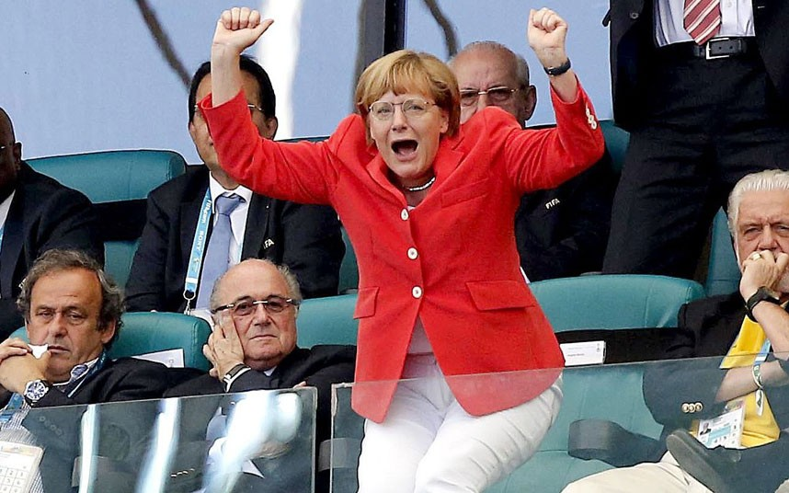

Slide 3
Deutsch bei der Oval-Grundschule
Vocabulary and activities to integrate German into the classroom.
Why learn German?

Slide 4
Embedding German in the Classroom
The Register
Good Morning
Good Afternoon
Please
Thank you
Guten Morgen
Guten Tag
Bitte
Danke

Slide 5
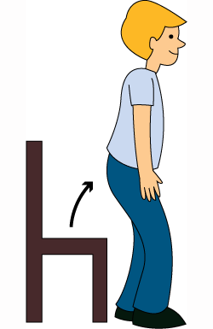
Embedding German in the Classroom
Stand Up
Stehe auf

Slide 6
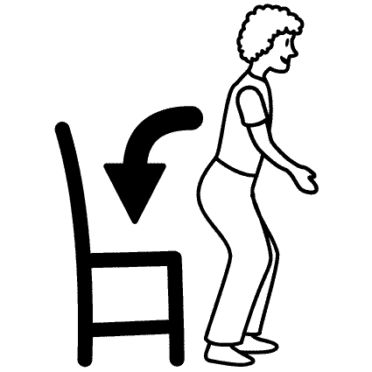
Embedding German in the Classroom
Sit Down
Setzt euch

Slide 7
Embedding German in the Classroom
Listen
Hört zu

Slide 8
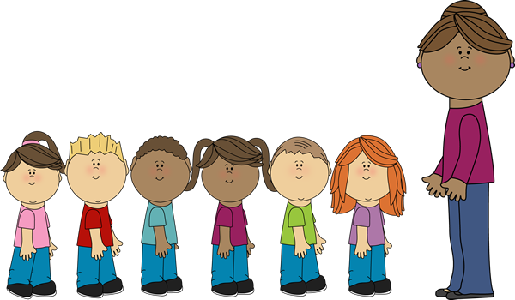
Embedding German in the Classroom
Line Up
Reiht ein

Slide 9
1 - 10
1 - Eins
2 - Zwei
3 - Drei
4 - Vier
5 - Fünf
6 - Sechs
7 - Sieben
8 - Acht
9 - Neun
10 - Zehn

Slide 10
11 - 20
11 - Elf
12 - Zwölf
13 - Dreizehn
14 - Vierzehn
15 - Fünfzehn
16 - Sechszehn
17 - Siebzehn
18 - Achtzehn
19 – Neunzehn
20 - Zwanzig

Slide 11
Good Morning
Good Afternoon
Please
Thank you
Stand up
Sit down
Listen
Line up
Guten Morgen
Guten Tag
Bitte
Danke
Stehe auf
Setzt euch
Hört zu
Reiht ein

Slide 12
1 - 10
1
2
3
4
5
Eins
Zwei
Drei
Vier
Fünf
6
7
8
9
10
Sechs
Sieben
Acht
Neun
Zehn

Slide 13
11 - 20
11
12
13
14
15
Elf
Zwölf
Dreizehn
Vierzehn
Fünfzehn
16
17
18
19
20
Sechszehn
Siebzehn
Achtzehn
Neunzehn
Zwanzig

Slide 14
Why German?
Employment
Easy

Slide 15
Why German?
People and Culture
Languages in General

